Slide 1

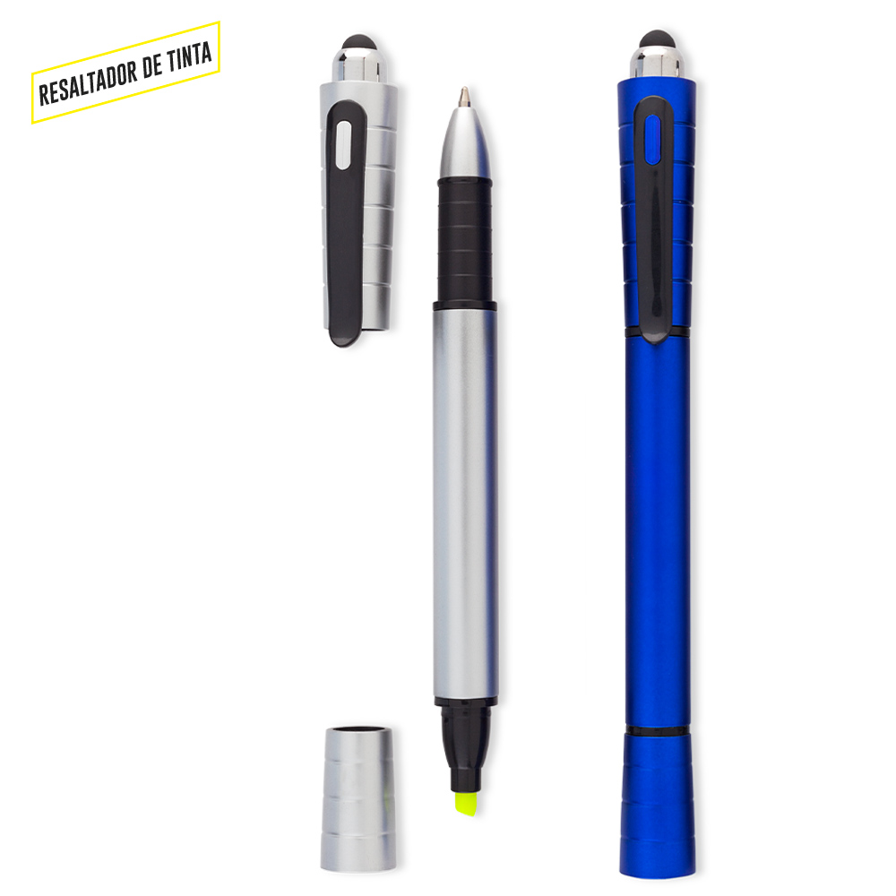
13 septiembre de 2021
Cot N°244
Asesor Comercial
Carlos Uribe 316 324 05 27 / (4) 322 3662 ext.106 curibe@magicmedios.com
Señor(a) Felipe Ospina.
Mineros Sas
1.ADVANT 3-1 STYLUS ADV-STY
Bolígrafo plástico con stylus y resaltador de tinta. Medidas: 15 cm Marca: 4.5 cm / Tampografía
Unidades por Caja: 1000 Unidades
Empaque: 60,0 X 33,0 X 24,0 / 16,0 Kg
Azul Reflex | 15935
Silver | 10292
Calle 6 sur #50 - 30, Medellin 316 324 05 27 / (4) 322 3662 ext.106 curibe@magicmedios.com www.magicmedios.com

Slide 2
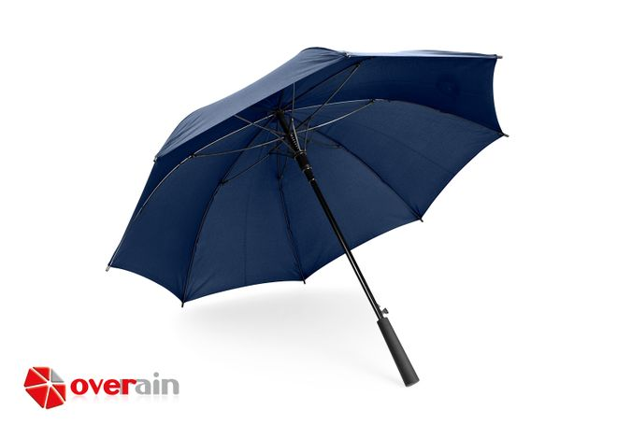
2.PA0106 Paraguas Chic 23"
Apertura automática y cierre manual, marco en fibra de vidrio, costillas largas. Tela en pongee 190t, mango plástico en ABS con acabado en caucho.
MATERIAL: 190T Pongee. Mango en plástico ABS. Costillas en fibra de vidrio.
MEDIDAS: 23 pulgadas x 8 cascos, cobertura 103 cm.
ÁREA DE IMPRESIÓN APROXIMADA: 20 x 13 cm.
MARCA: SE SUGIERE: Screen Paraguas hasta 3 tintas.
EMPAQUE: 48 Unidades en caja máster de: 84 cm x 25 cm x 27,5; Pesos Bruto: 18 Kg ; Pesos Neto: 18 Kg
INVENTARIO: 87 unidades
Azul Oscuro | 87
Calle 6 sur #50 - 30, Medellin 316 324 05 27 / (4) 322 3662 ext.106 curibe@magicmedios.com www.magicmedios.com

Slide 3

3.PASTILLERO PíLDORA PT 050 B
Descripción: PASTILLERO PíLDORA (4 Compartimentos.)
INFORMACIÓN BASICA
CATEGORÍA: SALUD
MATERIAL: Plástico
TAMAÑO: 6.4 cm Di�metro
COLORES: Blanco
CAPACIDAD:
COLOR DE TINTA:
INFORMACIÓN DE IMPRESIÓN
TÉCNICA: Serigrafía
AREA: 3 x 1.5 cm
INFORMACIÓN DE EMPAQUE
MEDIDA: 58.5 x 39 x 36 cm.
PESO: 14.00 kgs.
CANTIDAD: 400 pza(s).
INDIVIDUAL BOX: No
Calle 6 sur #50 - 30, Medellin 316 324 05 27 / (4) 322 3662 ext.106 curibe@magicmedios.com www.magicmedios.com

Slide 4
4.SALDO- IBOOK B6 NW2201
Libreta con funda de plástico y bolsillo con cierre zip lock 80 hojas cuadriculadas
AZUL | 220
MORADO | 820
VERDE | 435
Calle 6 sur #50 - 30, Medellin 316 324 05 27 / (4) 322 3662 ext.106 curibe@magicmedios.com www.magicmedios.com

Slide 5
5.BOTILITO DRIVE NW6112
CONSULTA EL PRECIO CON TU ASESOR SEGÚN TU REQUERIMIENTO
AMARILLO | 32
AZUL | 31
VERDE | 0
NARANJA | 9
ROJO | 0
NATURAL | 130
ROSADO | 0
MORADO | 0
Calle 6 sur #50 - 30, Medellin 316 324 05 27 / (4) 322 3662 ext.106 curibe@magicmedios.com www.magicmedios.com

Slide 6
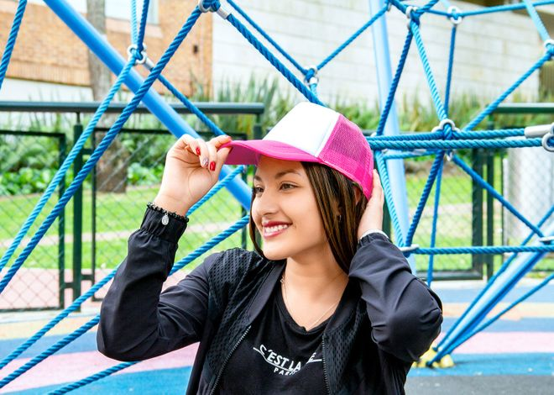
6.GO0020 Gorra Hanna
Gorra de 5 paneles con frente fusionado y parte posterior en malla, visera indeformable 4 costuras, botón forrado, tafilete textil y cierre plástico.
MATERIAL: Poliéster + Malla Nylon.
MEDIDAS: Circunferencia 55cm. Visera 18 x 12 cm.
ÁREA DE IMPRESIÓN APROXIMADA: Bordado: 5 x 5,5 cm. Sublimación: 13 x 8 cm.
MARCA: SE SUGIERE: Bordado. Sublimación en gorras con frente blanco.
EMPAQUE: 200 Unidades en caja máster de: 45 cm x 38 cm x 80 cm; Peso Bruto: 13,7 Kg; Peso Neto: 12 Kg
INVENTARIO: 108.085 unidades
Blanco / Azul Neón | 545
Naranja Neón / Blanco | 5747
Blanco / Rosado Neón | 3398
Blanco / Verde Neón | 4548
Blanco / Azul Oscuro | 13405
Blanco / Azul Rey | 9965
Blanco / Naranja | 1421
Blanco / Negro | 11398
Blanco / Rojo | 13
Blanco / Verde | 6035
Amarillo | 50
Azul Rey | 18663
Negro | 1
Rojo | 18975
Verde | 5363
Azul Oscuro | 12
Naranja | 8546
Calle 6 sur #50 - 30, Medellin 316 324 05 27 / (4) 322 3662 ext.106 curibe@magicmedios.com www.magicmedios.com

Slide 7
Calle 6 sur #50 - 30, Medellin 316 324 05 27 / (4) 322 3662 ext.106 curibe@magicmedios.com www.magicmedios.com

Slide 8
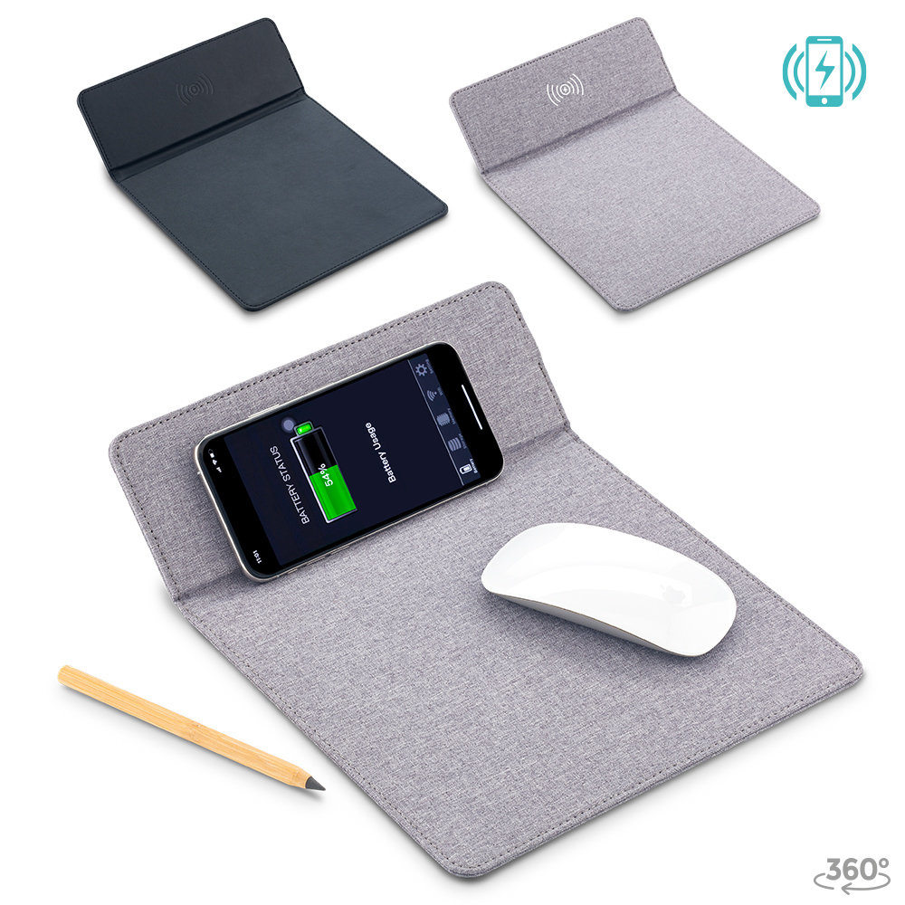
8.Mouse Pad con Cargador Inalámbrico Slim VA-792-1
Con cargador inalámbrico y soporte para celular lateral. Input: 5V 1.5A. Output:5V 800mA. Empaque Caja Individual. Medidas: 29.5 cm x 21.8 cm Marca: 15 cm / Screen Lo que debe saber: Este artículo transmite la energía y NO acumula carga para llevar, funciona siempre y cuando esté conectado. Sirve únicamente en dispositivos móviles que vengan desde fábrica con la funcionalidad de carga inalámbrica. Nota Importante La tecnología de carga inalámbrica funciona con los dispositivos móviles compatibles con esta funcionalidad; se recomienda buscar en las especificaciones de su dispositivo móvil y en el manual de uso que puede descargarse para cada marca y modelo, si su dispositivo es compatible. Se recomienda retirar el forro protector de su móvil y cualquier otro elemento que genere interferencia cuando se coloque a cargar.
Unidades por Caja: 0 Unidades
Empaque: 0,0 X 0,0 X 0,0 / 0,0 Kg
Gris | 0
Negro | 0
Calle 6 sur #50 - 30, Medellin 316 324 05 27 / (4) 322 3662 ext.106 curibe@magicmedios.com www.magicmedios.com

Slide 9
9.Descripción: AGENDA DIARIA TERRA (Agenda con 186 hojas. Contiene calendarios 2021-2023, calendario 2022, planeador 2022, planificador semanal, planificador de proyecto, agenda diaria. Incluye caja individual.) AGTC 022 AR
INFORMACIÓN BASICA
CATEGORÍA: AGENDAS
MATERIAL: Curpiel
TAMAÑO: 14 x 21 cm
COLORES: AR/P/R
CAPACIDAD:
COLOR DE TINTA:
INFORMACIÓN DE IMPRESIÓN
TÉCNICA: Láser / Serigrafía / Termograbado
AREA: 9 x 16 cm
INFORMACIÓN DE EMPAQUE
MEDIDA: 47 x 38 x 33 cm.
PESO: 26.30 kgs.
CANTIDAD: 48 pza(s).
INDIVIDUAL BOX: Si
Calle 6 sur #50 - 30, Medellin 316 324 05 27 / (4) 322 3662 ext.106 curibe@magicmedios.com www.magicmedios.com

